Slide 1


Subsídios para o estabelecimento de Política Pública em Agricultura Irrigada
(Produção de alimentos, fibras e energia)
Paulo E. Cruvinel
Pesquisador
Notes:
1

Slide 2

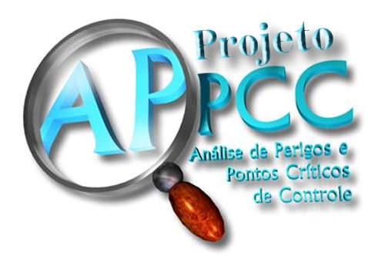

Perfil da sociedade
  Qualidade e Ecologia
  Segurança Alimentar, do Alimento e Energética;
  Protocolo de Kyoto e Nagoya
  Redes de Cooperação
  Código Florestal
  Minimização de riscos
  Geração de riqueza
  Sociedade do Conhecimento
  Inovação
  Pandemia...

Slide 3
Política Pública ...
Significado
Conjuntos de programas, ações e decisões tomadas pelos governos (nacional, estaduais ou municipais) com participação direta ou indireta de entes públicos ou privados que visam assegurar determinado direito de cidadania para os grupos em sociedade, ou para os segmentos social, cultural, étnico, ambiental e econômico (direitos assegurados na Constituição).

Slide 4
Responsabilidade Social e Sustentabilidade
Responsabilidade Social
Social & Empresarial
  compromisso público e processos produtivos, comerciais e gerenciais baseados em relações éticas, transparentes e solidárias da empresa com todos os públicos afetados pelas suas atividades.
Econômico
Social
Ambiental
Sustentabilidade
Sustentabilidade é a capacidade de continuidade no longo prazo.
Fonte: Instituto Ethos
Desenvolvimento Sustentável
Atender as necessidades do presente sem comprometer a possibilidade de futuras gerações atenderem às suas próprias necessidades.
Fonte: “The Bundtland Report” World Comission on Environment and Development
Fonte: ONU, baseado em “The Bundtland Report” World Comission on Environment and Development, 1987

Slide 5
Ondas de Inovação na
Dinâmica de Desenvolvimento
6ª. onda
5ª. onda
Produtividade
Radical de Recursos
Sistema de design integrado
Biomimética
Química verde
Ecologia
Energia renovável
Nanociências
IoT & IA
Cibernética Avançada
...
4ª. onda
Redes
digitais
Biotecnologia
Software
Tecnologia da
informação
3ª. onda
Petroquímicos
Eletrônicos
Aviação
aeroespacial
INOVAÇÃO
Eletricidade
Produtos
químicos
Motores de
combustão interna
2ª. onda
Energia a
vapor
Ferrovia
Aço
Algodão
1ª. onda
Ferro
Hidráulica
Mecanização
Têxteis
Comércio
1785 1845 1900 1950 1990 2020

Slide 6
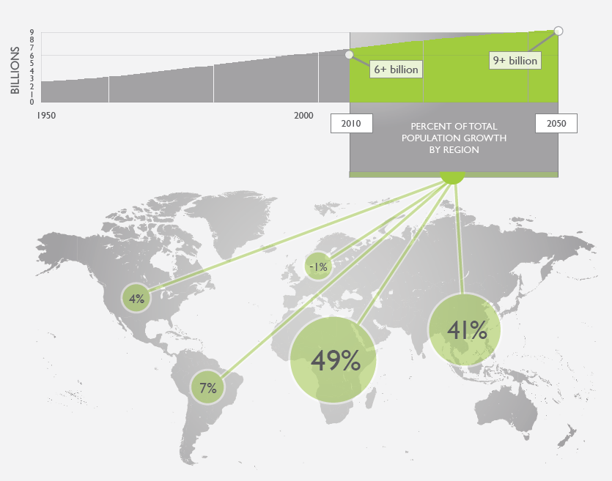
Múltiplos Desafios Agroalimentares
Crescimento Populacional Esperado por Região
2010 - 2050
A maior parte do crescimento populacional é esperado na África Sub-Saariana e na Ásia.
Áreas de baixa renda com níveis relativamente baixos de produtividade agrícola.
Source: UN data from Global Harvest Initiative GAP Report (2011).
Notes:
6

Slide 7
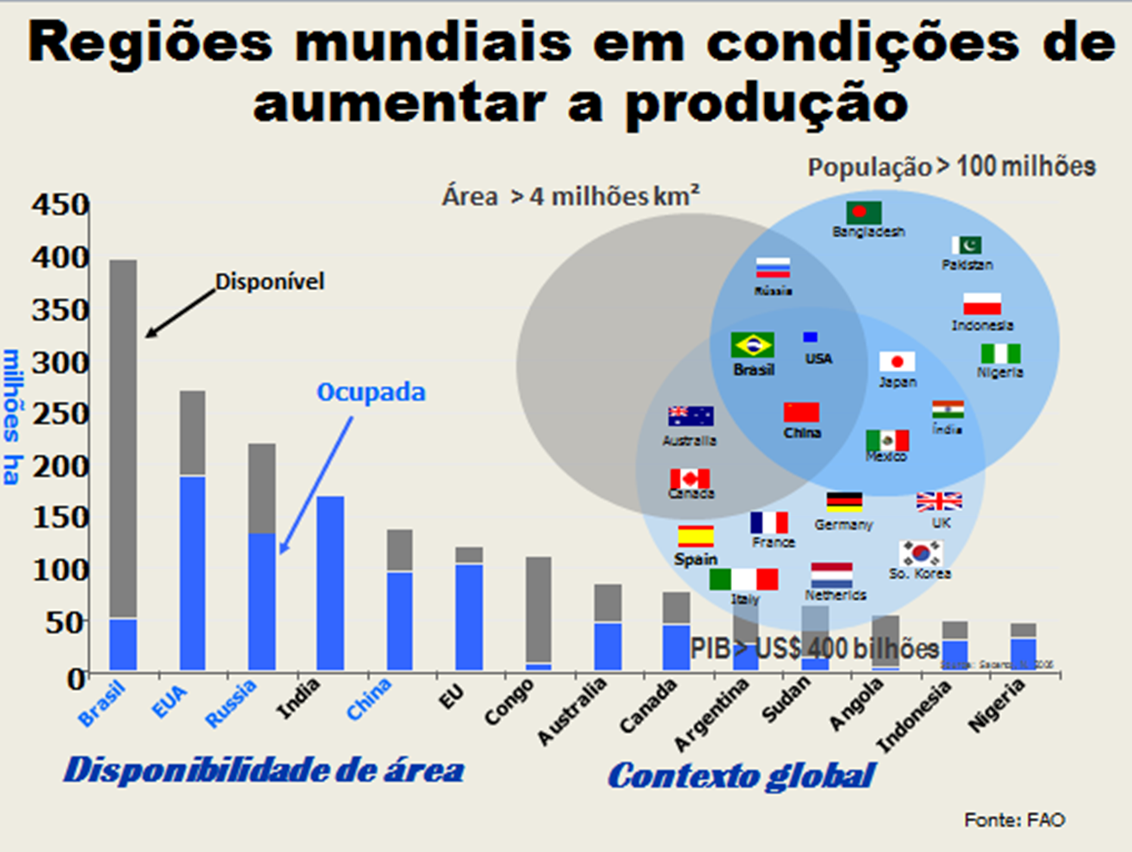
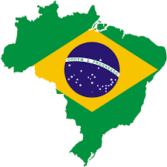
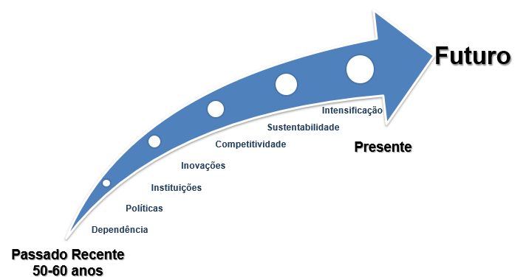
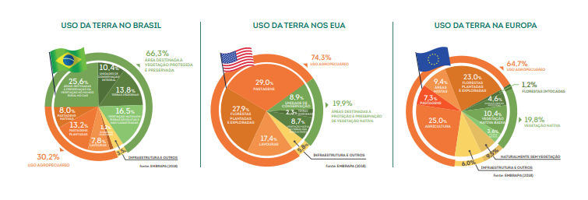

Slide 8
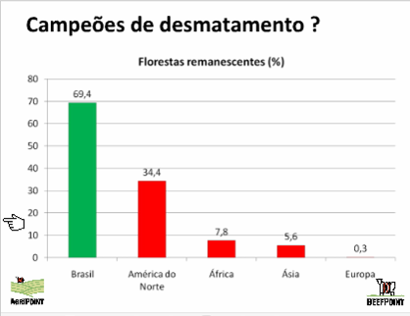
Desmatamento no mundo e
% de florestas remanescentes

Slide 9
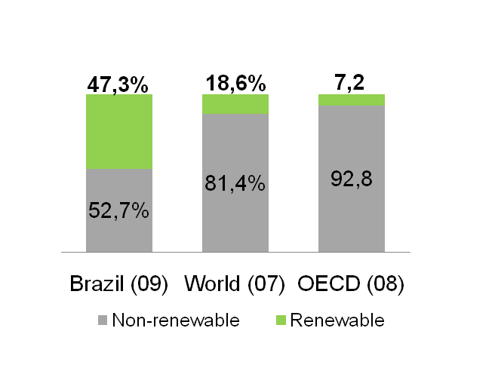
Matriz Energética
Source: BEN (2020). Elaboration: UNICA
Notes:
9

Slide 10
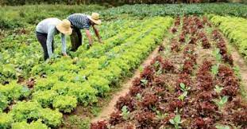

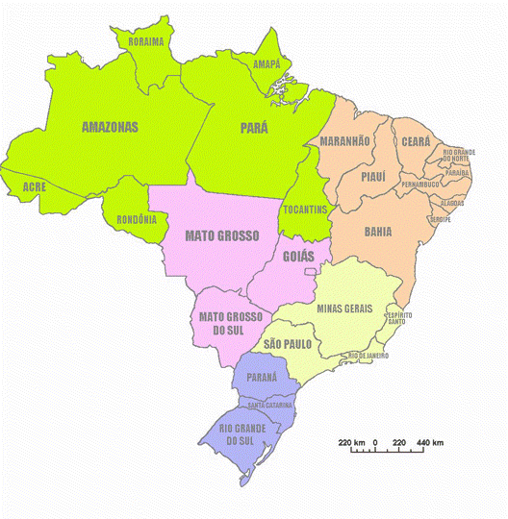
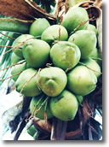
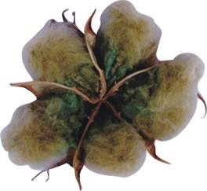
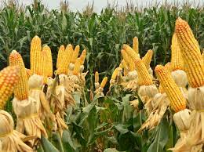
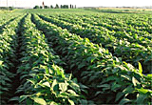
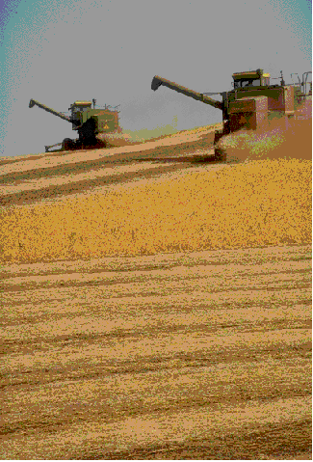
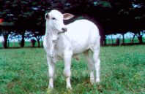
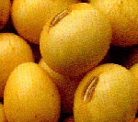
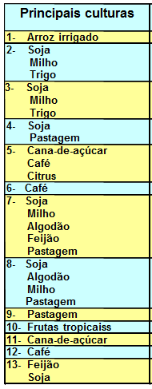
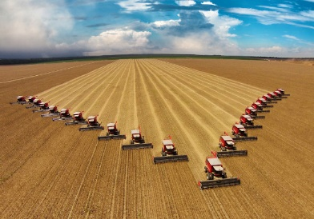
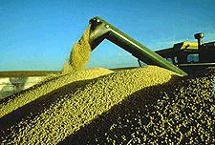
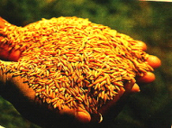




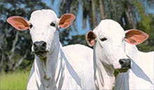
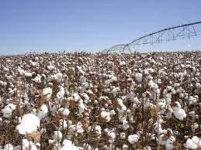
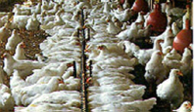

Sistema de produção de alimentos, fibras e energia em diversas escalas
9
10
11
8
13
7
4
6
12
5
3
2
1
Notes:
10

Slide 11
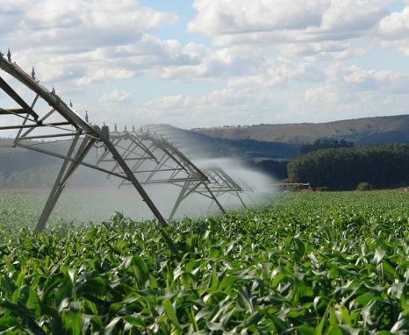
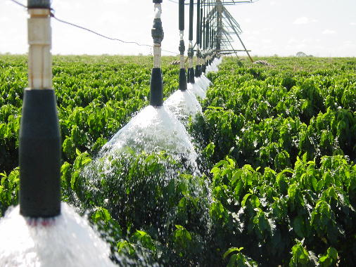
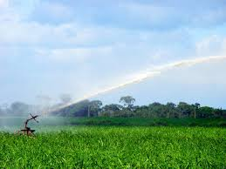
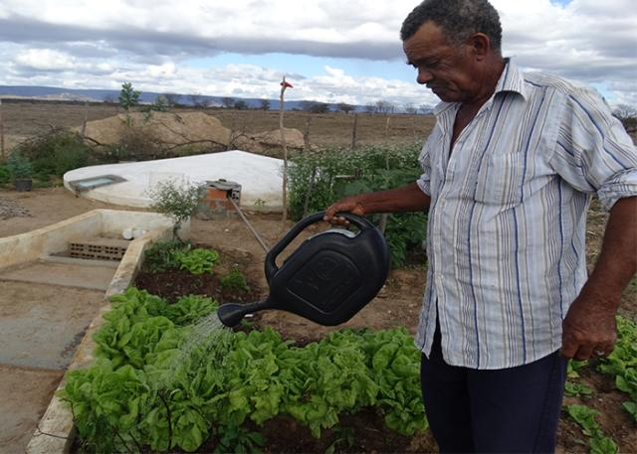
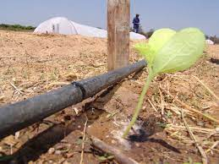
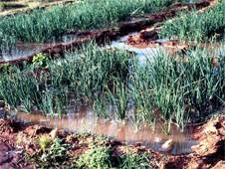
A área irrigada no Brasil chega atualmente a 8,2 milhões de ha. dos quais 64,5% com água de mananciais e 35,5% fertirrigados com água de reuso.
Fonte: Atlas Irrigação, Agência Nacional de Águas e Saneamento Básico (ANA).

Slide 12
Conjunto de sugestões para a estruturação da Política Pública para a Agricultura Irrigada
Institucionais: viabilizar maior integração entre as instituições envolvidas no setor e suas ações;
Políticos: promover maior integração entre as políticas setoriais e os respectivos planos, além de orientar a política nacional de irrigação e suas especificidades regionais;
Ambientais: promover meios de reduzir os impactos e contribuir para a sustentabilidade ambiental;
Estruturais: estabelecer linhas de fomento junto ao BNDES e outras para a instalação de infraestrutura para a agricultura irrigada nas diferentes regiões do país;

Slide 13
5. Pesquisa: apoiar o desenvolvimento de pesquisas aplicadas, com foco nas demandas da agricultura irrigada;
6. Capacitação: apoiar o desenvolvimento de estratégias adequadas de capacitação, atendendo às demandas dos diferentes clientes, buscando sempre apresentar o problema sob a ótica da bacia hidrográfica e o fortalecimento da extensão rural;
7. Comunicação: fomentar o estabelecimento de estratégias de comunicação, buscando atender às demandas dos diferentes nichos da sociedade;
8. Técnicos: fomentar a implementação de técnicas que contribuam para aumentar a produtividade de uso água, por meio do aumento do rendimento e redução da quantidade de água utilizada;

Slide 14
9. Climáticos: a inclusão de análises sistemáticas da adaptação às mudanças climáticas adaptativas às regiões da agricultura irrigada poderá orientar soluções estruturadas para a orientação dos modelos econômicos e hidrológicos, principalmente aqueles onde é requerido o uso de água de irrigação.
10. Governança: orientada com base em ESG e paradigmas da bioeconomia, visando à gestão sistemática dos recursos hídricos, sem dissociação dos aspectos de quantidade e qualidade, orientado aos setores usuários e com os planejamentos regional, estadual e nacional. Também, gestão de recursos hídricos com a do uso do solo e principalmente orientado ao modelo das bacias hidrográficas com vista ao atendimento de cadeias de valor do processo agroalimentar, produção de fibras e energia.

Slide 15
Agradecimentos
Agradeço ao distinto Presidente da Comissão Senado do Futuro Vossa Excelência Senador Izalci Lucas pela promoção desta Audiência Pública e também aos Pesquisadores Lineu Neiva Rodrigues, Luís Henrique Bassoi e ao Senhor Eustáquio Costa pelas reflexões e discussões sobre a importância da Agricultura Irrigada no Brasil
Obrigado pela atenção!

